Slide 1
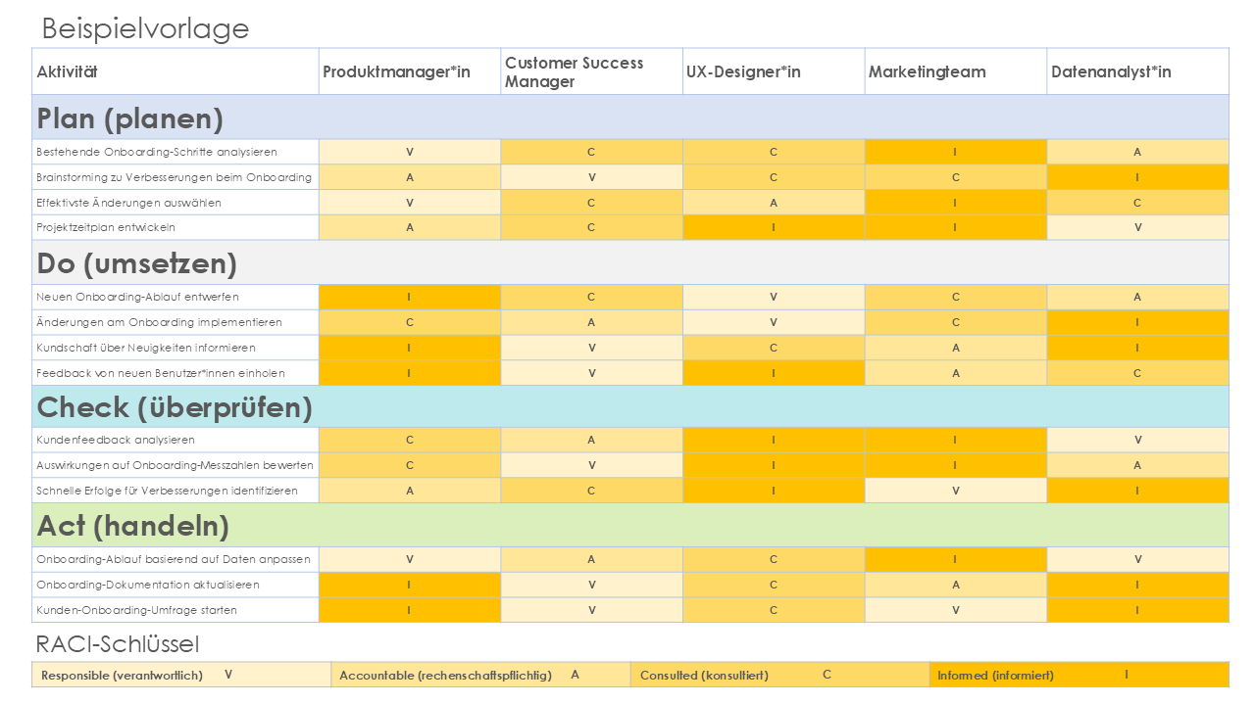
PDCA-RACI-Matrixvorlage mit Beispieldaten

Slide 2
Beispielvorlage
Aktivität | Produktmanager*in | Customer Success Manager | UX-Designer*in | Marketingteam | Datenanalyst*in
Plan (planen)
Bestehende Onboarding-Schritte analysieren | V | C | C | I | A
Brainstorming zu Verbesserungen beim Onboarding | A | V | C | C | I
Effektivste Änderungen auswählen | V | C | A | I | C
Projektzeitplan entwickeln | A | C | I | I | V
Do (umsetzen)
Neuen Onboarding-Ablauf entwerfen | I | C | V | C | A
Änderungen am Onboarding implementieren | C | A | V | C | I
Kundschaft über Neuigkeiten informieren | I | V | C | A | I
Feedback von neuen Benutzer*innen einholen | I | V | I | A | C
Check (überprüfen)
Kundenfeedback analysieren | C | A | I | I | V
Auswirkungen auf Onboarding-Messzahlen bewerten | C | V | I | I | A
Schnelle Erfolge für Verbesserungen identifizieren | A | C | I | V | I
Act (handeln)
Onboarding-Ablauf basierend auf Daten anpassen | V | A | C | I | V
Onboarding-Dokumentation aktualisieren | I | V | C | A | I
Kunden-Onboarding-Umfrage starten | I | V | C | V | I
RACI-Schlüssel
V | A | C | I
Responsible (verantwortlich)
Accountable (rechenschaftspflichtig)
Consulted (konsultiert)
Informed (informiert)

Slide 3
Aktivität | Produktmanager*in | Stakeholder*in 2 | Stakeholder*in 3 | Stakeholder*in 4 | Stakeholder*in 5
Plan (planen)
 | V
 | A
 | C
 | I
Do (umsetzen)
Check (überprüfen)
Act (handeln)
RACI-Schlüssel
V | A | C | I
Responsible (verantwortlich)
Accountable (rechenschaftspflichtig)
Consulted (konsultiert)
Informed (informiert)
Bereitgestellt von Smartsheet, Inc.

Slide 4
HAFTUNGSAUSSCHLUSS Alle von Smartsheet auf der Website aufgeführten Artikel, Vorlagen oder Informationen dienen lediglich als Referenz. Wir versuchen, die Informationen stets zu aktualisieren und zu korrigieren. Wir geben jedoch, weder ausdrücklich noch stillschweigend, keine Zusicherungen oder Garantien jeglicher Art über die Vollständigkeit, Genauigkeit, Zuverlässigkeit, Eignung oder Verfügbarkeit in Bezug auf die Website oder die auf der Website enthaltenen Informationen, Artikel, Vorlagen oder zugehörigen Grafiken. Die Nutzung dieser Informationen erfolgt deshalb auf eigenes Risiko.

